Slide 1
消化器内視鏡VTRライブラリー
大腸癌狭窄に対する
大腸用ステント留置術
2013.7

Slide 2
Ascending colon cancer obstruction BTS WallFlex™ Colonic Stent
70歳台男性、糖尿病で通院中もコントロール不良。
突然のイレウスで入院、CTで肝曲の狭窄によるイレウスと診断。1日絶飲食+補液で経過を見るもイレウスが悪化した為に入院後2日目に大腸ステント留置

Slide 3
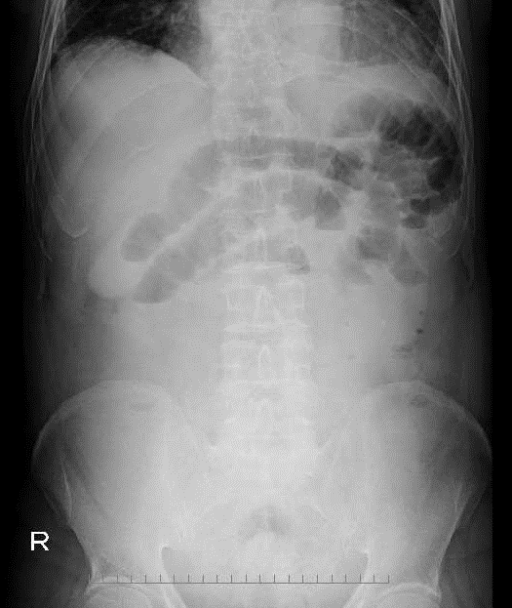
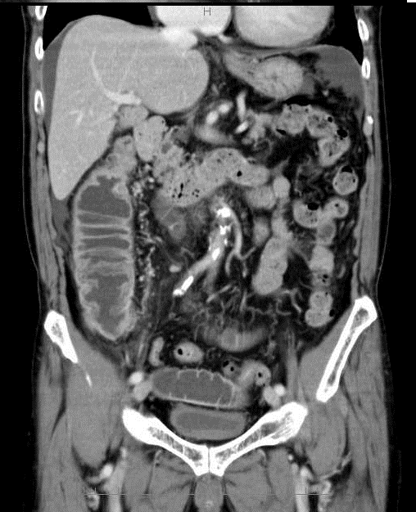

Slide 4
留置方法は動画をご覧ください

Slide 5
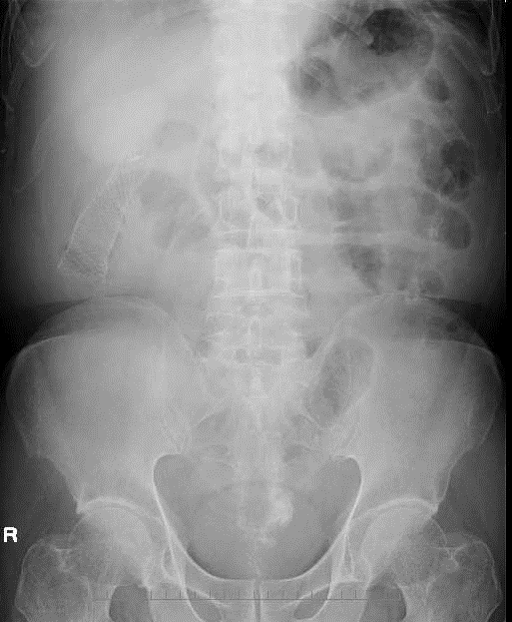
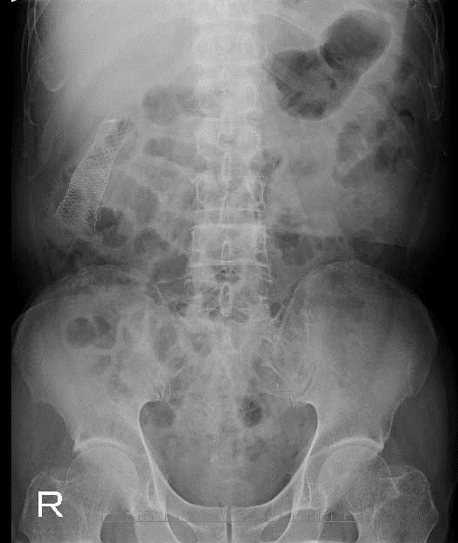
留置翌日
留置4日目
、当日飲水開始、翌日中粥開始、9日目にマグコロールPで機械的前処置、10日目に腹腔鏡下右半結腸切除術施行

Slide 6
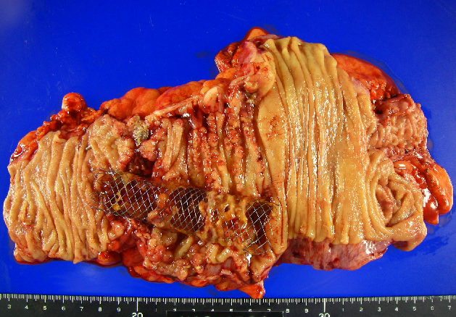
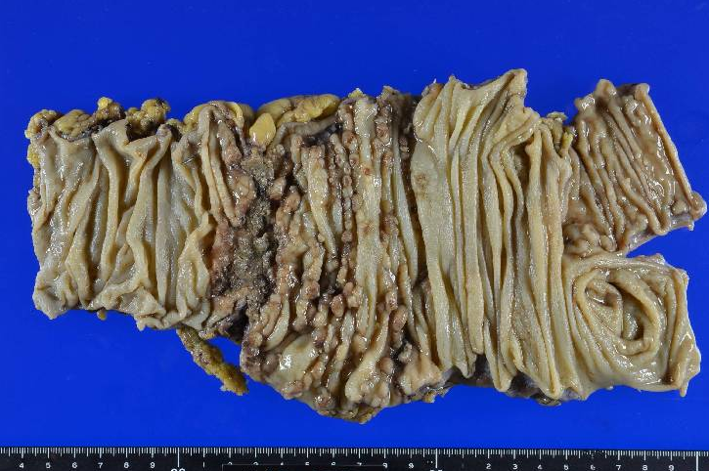
腹腔鏡下右半結腸切除術 D-3
Ascending colon, terminal ileum and appendix, right hemicolectomy :
Tubular adenocarcinoma, moderately differentiated type, Type 3, 40x70mm, pSS, int, INF-b, ly-2, v-2, n(-) Stage 2

